Slide 1
基于网易云API仿制网易云音乐
Net Ease Music
齐炜林 官晓柳 张梦迪
部署地址：https://liuxiao-guan.github.io/react_music.github.io/

Slide 2
01
项目介绍
丨 Introduction
使用网上开源的网易云音乐API练习对前端React框架的运用。
02
开发说明
丨 Coding Process
技术栈、项目组织结构、实现思路
03
成果页展示
丨 Pages Display
包括搜索歌曲、展示搜索到的歌曲列表、歌曲详情等页面展示。
目录
04
分工以及问题解决
丨 Division and Solution
CONTENTS
各成员分工以及开发过程问题解决

Slide 3
项目介绍
01
主页
登录
搜索结果展示
歌曲详情及评论

Slide 4




登录
歌曲详情及评论
主页
搜索结果展示

Slide 5
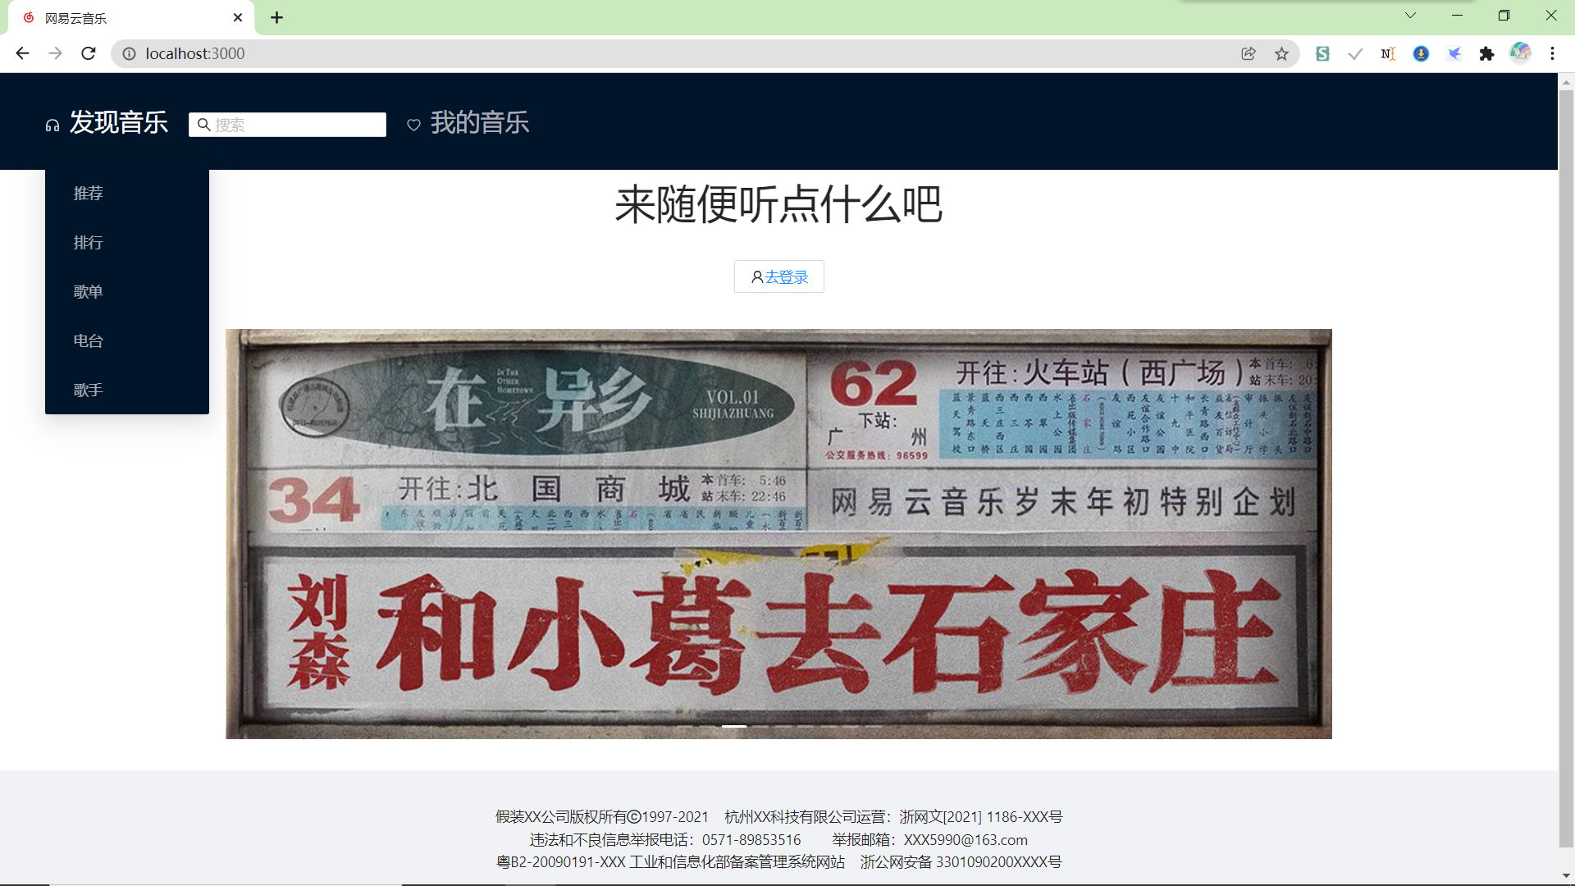
主页
Home Page
项目首页为上中下式布局：
顶部导航栏由“发现音乐”、搜索区以及“我的音乐”构成。鼠标悬停于“发现音乐”时，又可以点击通往“推荐”“电台”等栏目。 内容部分主要由登录选项及轮播图构成。点击登录可以打开登录页面，已实现通过账户名、密码登录。登录成功后跳回主页。 底部展示当前网页版本信息，提供友情链接等。

Slide 6
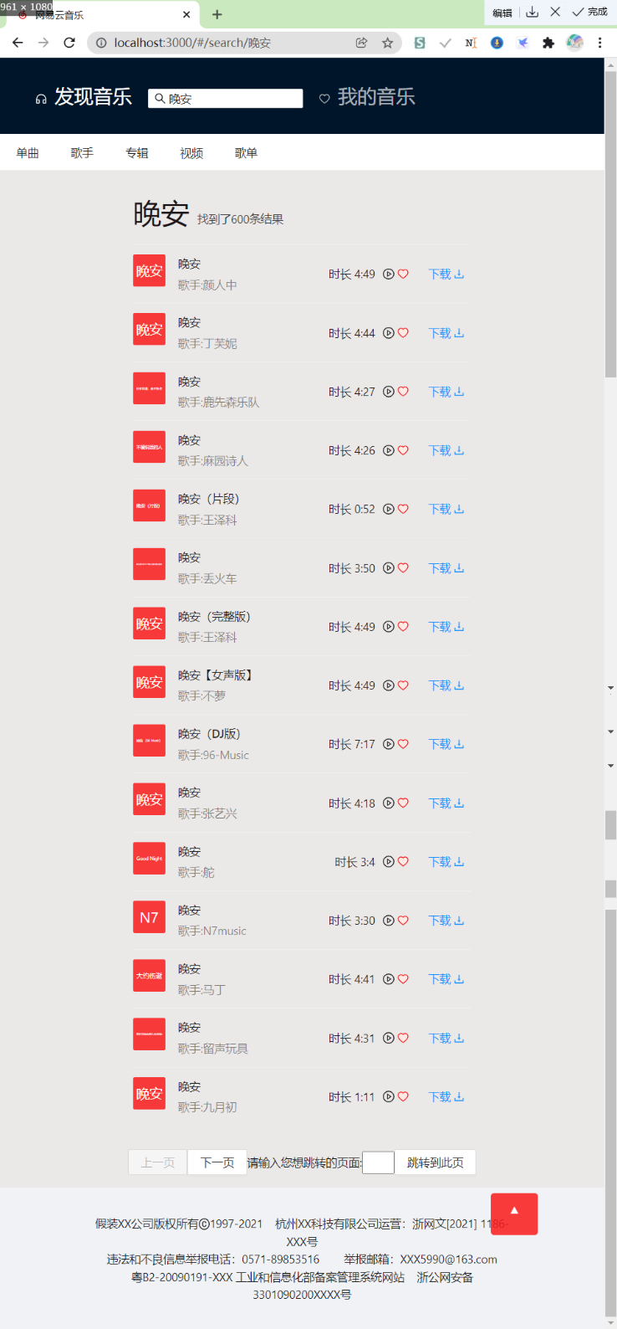
搜索结果
Search-song Page
搜索结果展示页同为上中下式布局：
顶部导航栏可以切换搜索结果类型，目前只实现了单曲的搜索功能。 中部展示搜索结果，使用ant组件库List组件以及自定的分页区，每页展示15条音乐标题、歌手、时长等信息。 当用户浏览至第二屏内容时，右下角出现“回顶部”按钮。

Slide 7
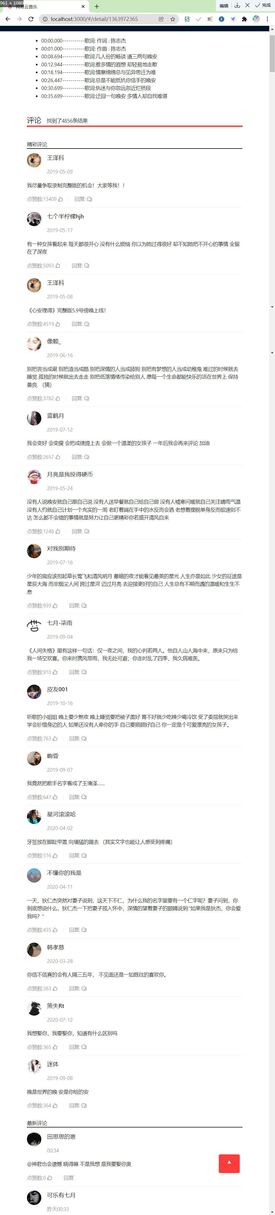
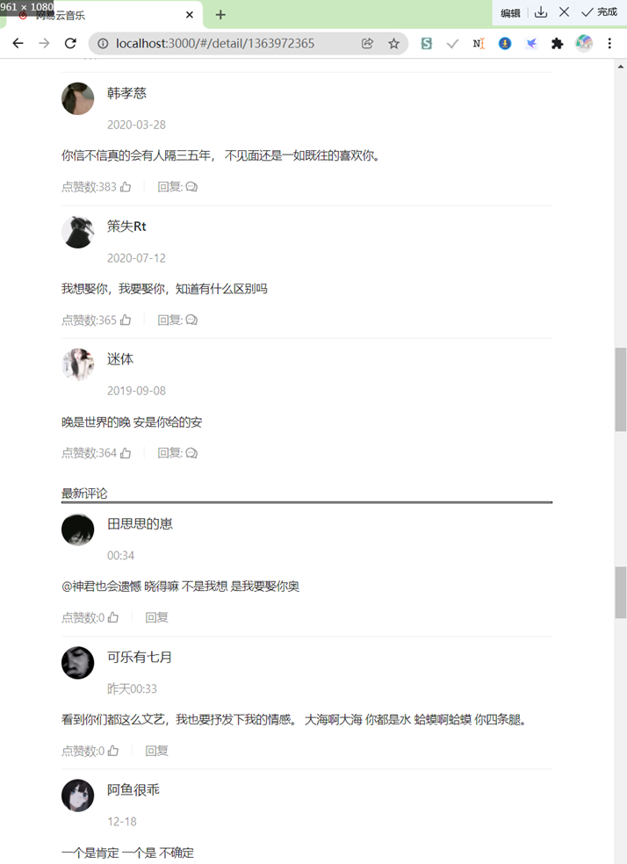
歌曲详情页
Song-detail Page
点击音乐标题进入详情页查看歌词及评论。
详情页由歌词、评论构成。歌词按句展示，同时显示其对应的时长。 评论有精选评论、最新评论两种展示方式，同使用List组件、自定义分页功能，展示评论时间、内容、评论者、点赞数。 同样实现回顶部功能。

Slide 8
开发说明
02
技术栈
项目组织结构
实现思路

Slide 9
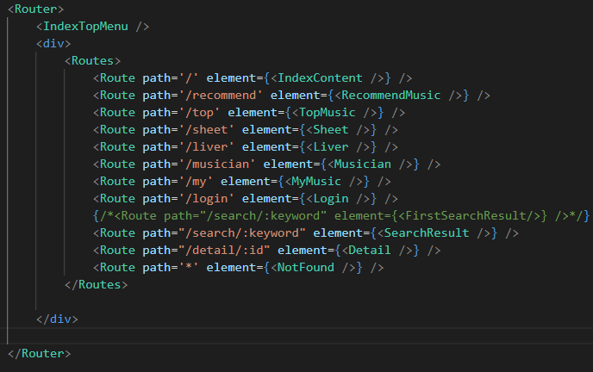
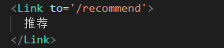
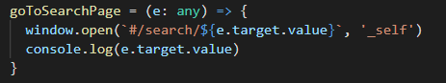
技术栈
使用TypeScript、React-dom、React-Router、React-Hook、Ant Design
路由实现方式

Slide 10
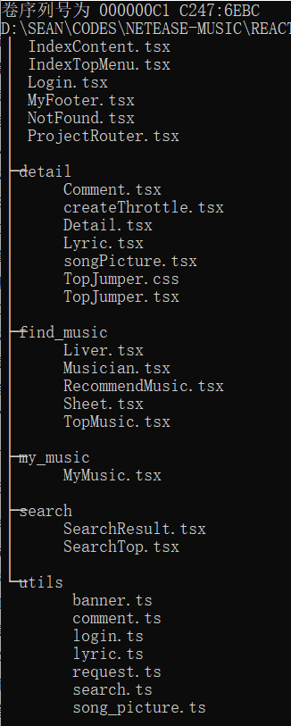
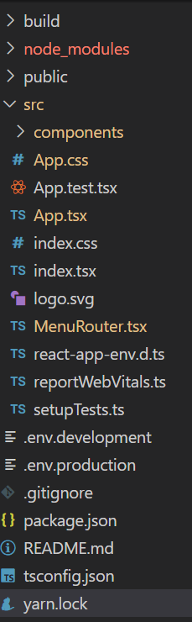
public: 脚手架生成的
src: 存放源代码的文件夹
components 存放各个组件
IndexContent是主页的内容,
IndexTopMenu是顶部的主菜单
Login是登陆页面
MyFooter是页脚
NotFound是没有任何匹配，找不到请求的资源时跳转的页面
ProjectRouter负责项目的路由
detail存放歌曲详情相关页面
find_music存放发现音乐相关的页面
my_music存放我的音乐相关的页面
search存放搜索框和搜索结果相关页面
其他文件:
App.css,App.test.tsx,App.tsx是组件的主文件
.env.development是项目配置文件，用于配置开发环境
index.css,index.tsx是项目的主文件
项目结构
Project Construction

Slide 11
实现思路
项目搭建：create-react-app
项目安装：yarn install
项目运行：npm start
启动后项目会默认运行在localhost：3000端口，在.env.production中封装调用的接口地址
在根组件中引入App.css，便于风格统一、管理全局。
在util中封装axios请求对象，便于全局调用。

Slide 12
成果页展示
03
主页
登录页
歌曲列表页
歌曲详情及评论页

Slide 14
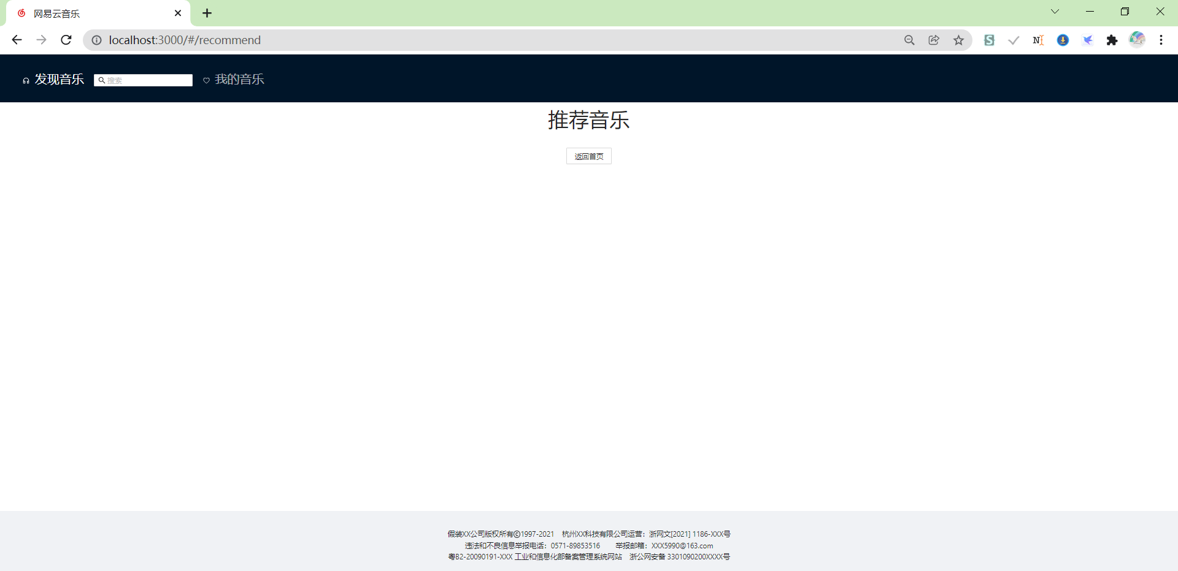

Slide 15
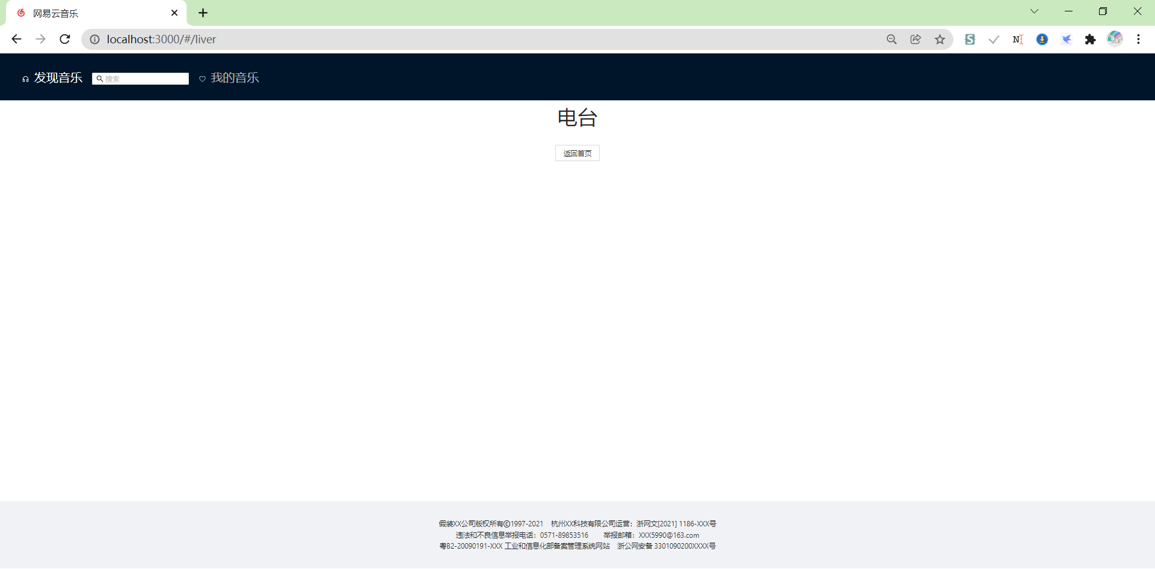

Slide 16
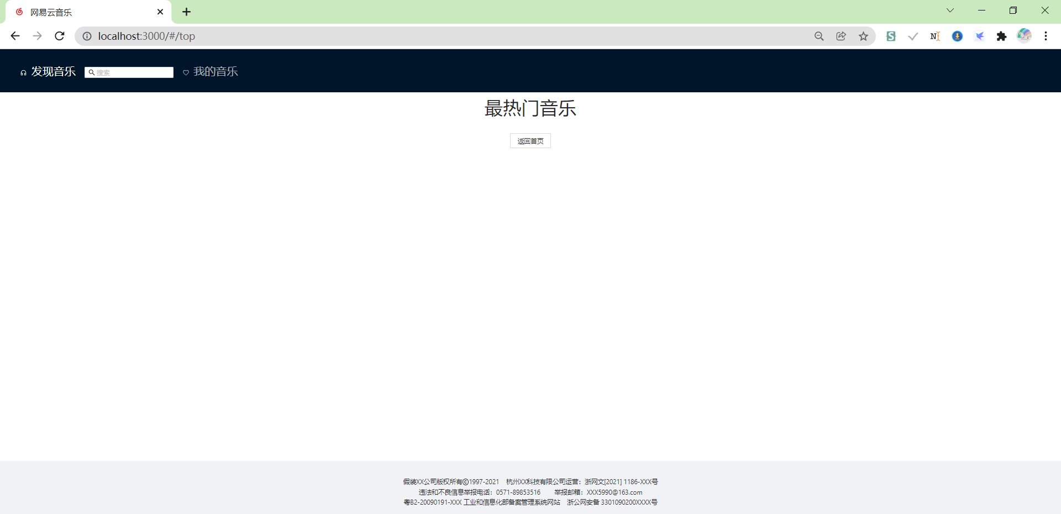

Slide 18
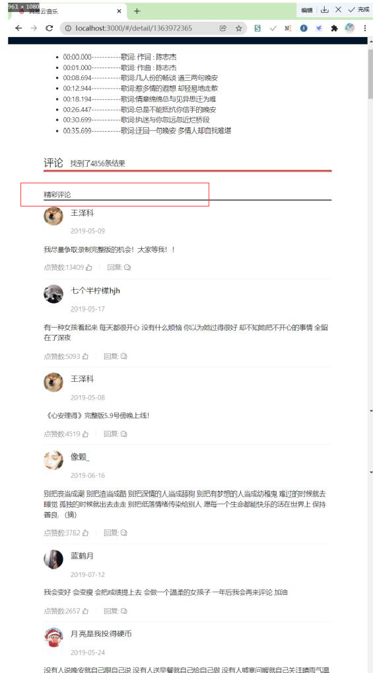
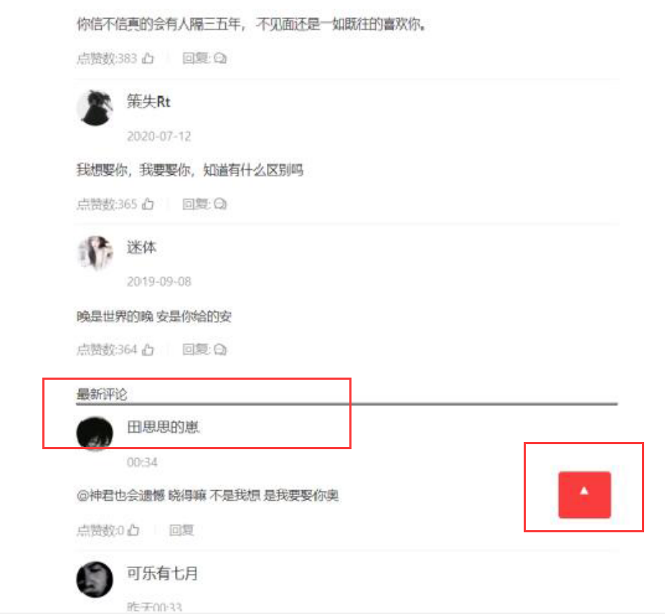

Slide 19
分工以及问题解决
04
项目分工
问题解决

Slide 20

项目分工
齐炜林
项目脚手架搭建, 负责项目路由，实现主页，搜索功能和分页查找功能，通过账号密码登陆功能
Option 01
Option 02
官晓柳
完成歌曲详情页包含歌词，精彩评论与最新评论，回顶部按钮，顶部菜单栏固定
KEY WORDS
张梦迪
搜索结果页的展示（调用ant组件库），此外还规整了一些css代码.
Option 03
Option 04

Slide 21
问题解决|齐炜林
是通过useEffect，跳转到该页面时初始把页面置为0，在useEffect中判断是否为0或者1，结果为true则改为1.
02
把api的地址放到了单独的配置文件中，方便之后部署到网站上
再次返回首页执行搜索会出现无法显示搜索内容的问题
在搜索结果页面，不显示搜索结果，只有在更改页面后才能正常显示
网易云api部署
01
推测是HashRouter配合useNavigate钩子使用时产生的问题，改为使用window.open后解决
03

Slide 22
问题解决|官晓柳
调试以及接口测试发现，有两种评论（精彩与最近），分别对两种评论搜索展示
02
三个结果分成三个组件，汇合在一个界面中，获取相同的参数id
顶部菜单栏无法固定，而放置于<ProjectRouter />之上产生报错
歌词详情页三个不同结果展示
歌曲评论跳转下一页无结果显示
01
查找相关资料，了解有关链接与导航栏的联系，置于<ProjectRouter />里面而解决
03

Slide 23
问题解决|张梦迪
02
原组件设置初始空数据定义类型，获取后台数据后充填数据
flex弹性盒子+指定carousel宽度占位。
页面风格需要与评论展示页面统一
使用ant-design组件时数据装载对象类型检查问题
轮播图无法居中
01
为相同组件添加相同className，在App.css中一次性设置样式designed.
03

Slide 24
谢谢观看
THANK YOU FOR WATCHING

